Slide 1
Курс «Местные творцы перемен»

Slide 2
СЕССИЯ 6
Вдохновленные историями
– снабженные тактиками
Notes:
Поприветствуйте участников сессии и скажите им, что:
На предыдущих сессиях мы узнали о правах человека, о праве на свободу религии или убеждений и о нарушениях этого права. Мы также проанализировали, как нарушения СРиУ выглядят в нашем сообществе.
Теперь мы перенесем свое основное внимание на действия! В ходе этой и следующей сессии мы будем говорить о различных методах или тактиках, которые можно использовать для защиты прав человека, и подумаем, как мы могли бы применить эти тактики. Последние две сессии будут посвящены составлению планов действий.
А начнем мы с трех историй людей, которые продвигают в своих сообществах перемены в области свободы религии или убеждений.

Slide 3
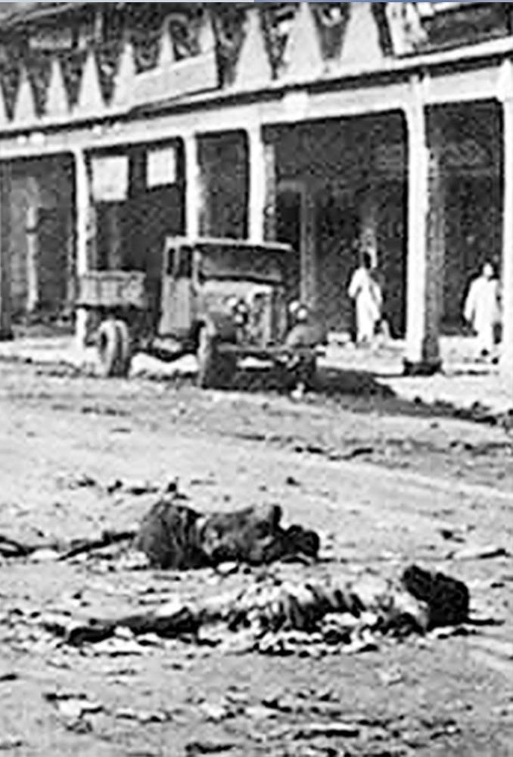
Бхагалпур, Индия
Беспорядки 1989 г.
Photo: Vikramvisu / Shutterstock Photo:Unknown
Notes:
Упражнение «Групповое обсуждение историй творцов перемен» Слайды №3–№10 посвящены 3 историям об изменениях из упражнения.
История Рахула
Рахул живет в г. Бхагалпур на востоке Индии. Около 80% населения города составляют индуисты, а 18% – мусульмане, и в городе периодически вспыхивает насилие. В 1989 году город захлестнули беспорядки, в ходе которых более 1000 мусульман были убиты, а 50 000 человек были вынуждены покинуть свои дома.

Slide 4
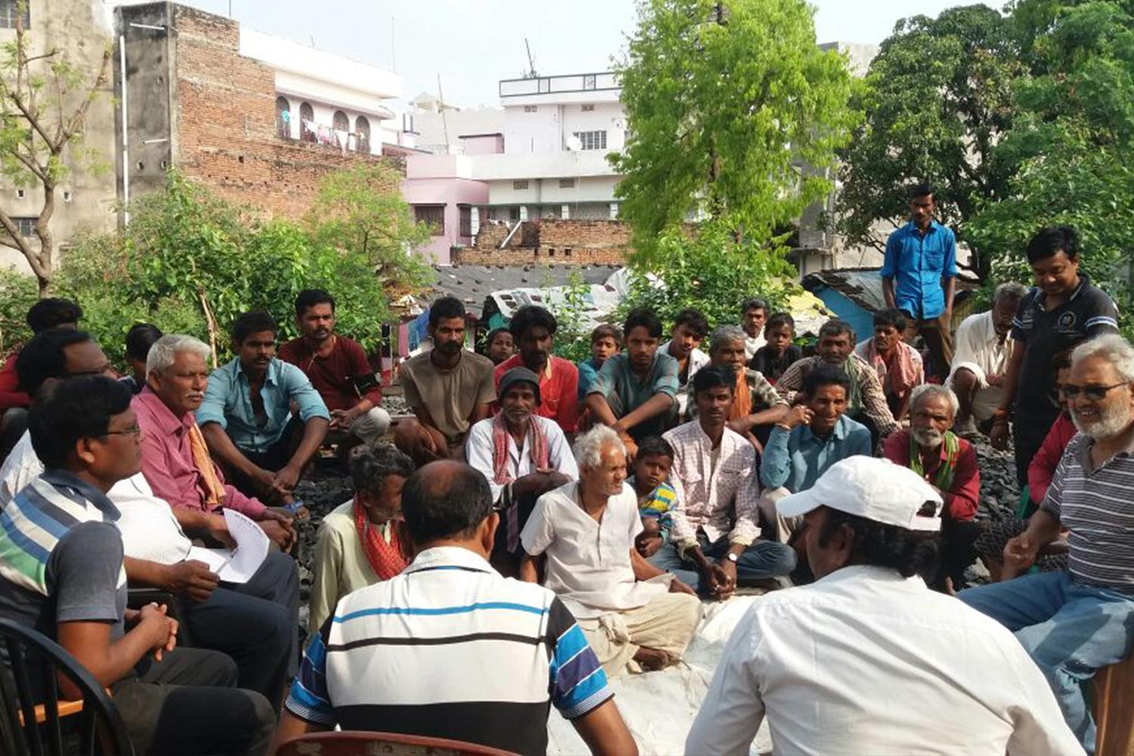
Заседание комитета мира
Photo: Supplied
Notes:
Рахул – индуист. Он работает в межконфессиональном центре мира, который помогает развивать отношения и доверие между разными группами: формирует комитеты мира, проводит ежегодный культурный фестиваль и организует диалог между религиозными лидерами. Эта долгосрочная миротворческая деятельность создает фундамент, опираясь на который можно принимать экстренные меры, когда события начинают выходить из-под контроля. А делать это приходится слишком часто.

Slide 5
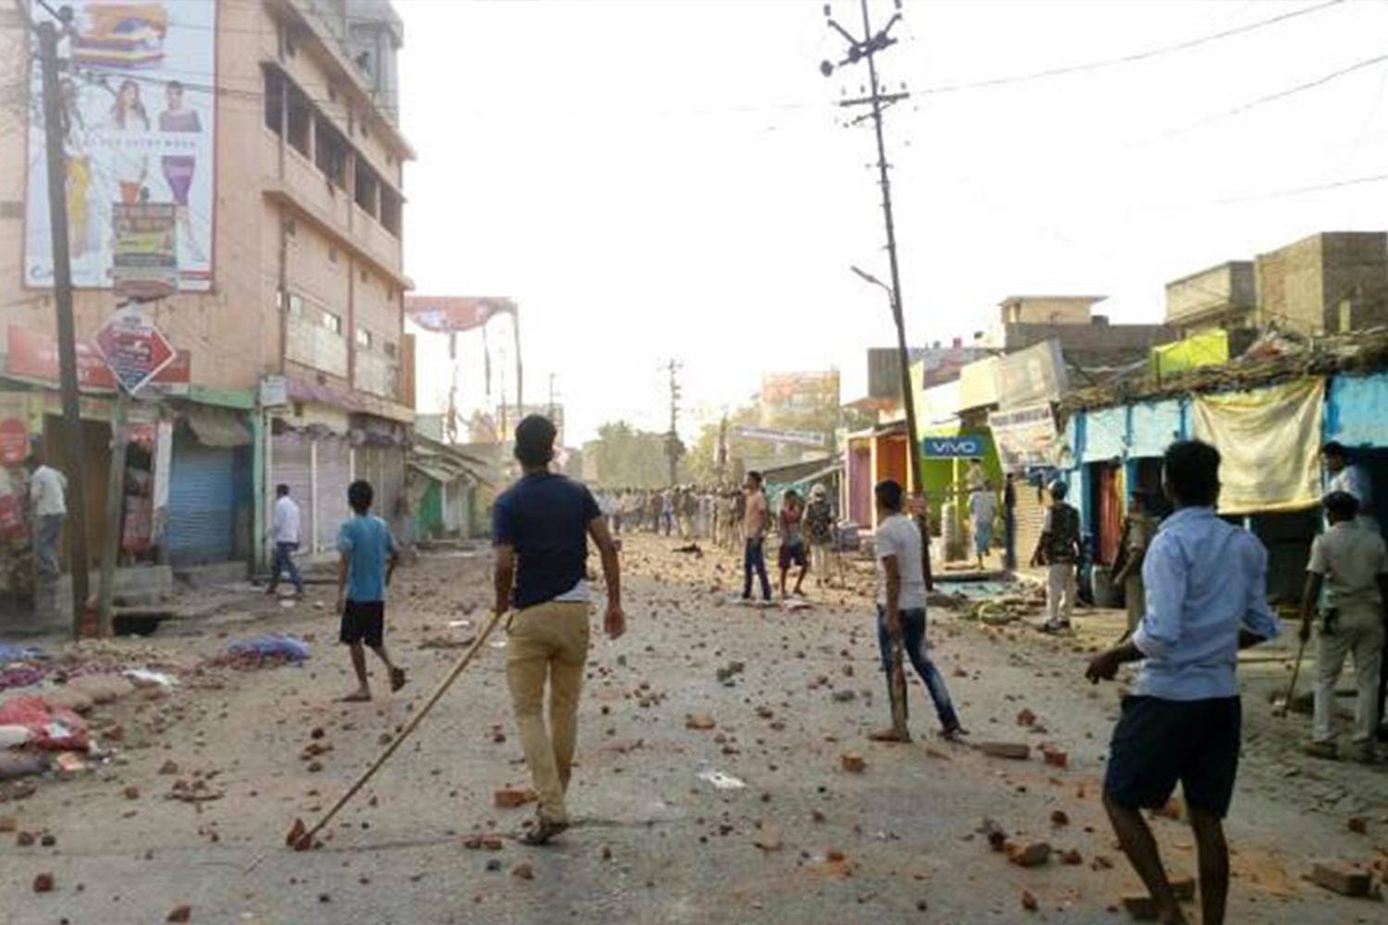
Беспорядки в Бхагалпуре, которые происходят в наши дни
Photo: David Talukdar / Alamy Stock Photo
Notes:
Чаще всего насилие вспыхивает во время избирательных кампаний. В 2019 году кандидат от индуистских националистов провел в мусульманском районе шествие и, скандируя ксенофобские лозунги, попытался спровоцировать беспорядки. Когда несколько молодых мусульман что-то грубо прокричали в ответ, он дал отмашку на силовые действия, в результате чего пострадали магазины и жилые дома. Возник серьезный риск, что беспорядки перекинутся на другие районы и станут более кровопролитными. Рахул и его коллеги понимали, насколько это может быть опасно.

Slide 6
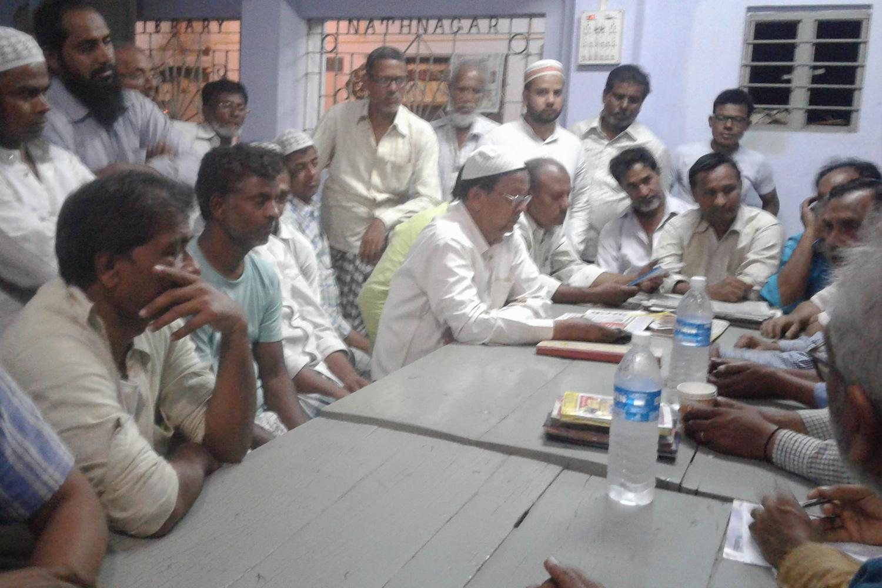
Группа мира
Photo: Supplied
Notes:
Все последующие дни Рахул с коллегами встречался с жителями мусульманских и индуистских районов, где риск возникновения насилия был особенно высок. В ходе этих встреч были сформированы волонтерские группы мира, которые обходили в своих кварталах дом за домом.
«Нам было важно организовать работу в парах, состоящих из мужчины и женщины. Так что не важно, кто открывал нам дверь – у нас всегда был представитель того же пола, чтобы поговорить», – рассказывает Рахул.

Slide 7
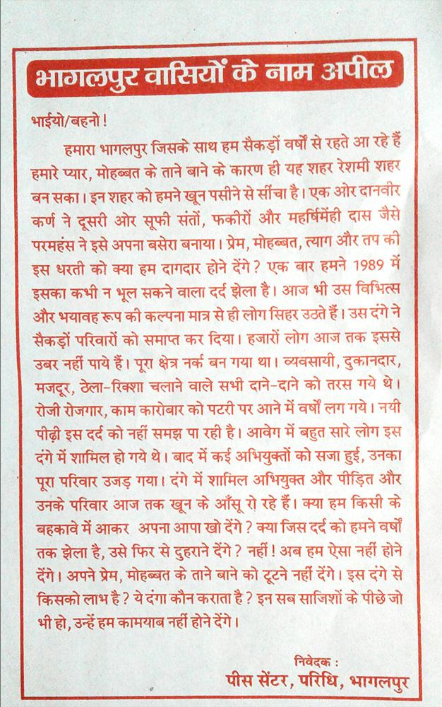
Листовки, раздаваемые волонтерами
Photo: Supplied
Notes:
Волонтеры раздавали листовки, разговаривали с соседями и узнавали их мнение, стараясь донести до людей, что беспорядки ухудшат положение всех, независимо от религии. К счастью, встречи с жителями этих кварталов и волонтеры помогли успокоить ситуацию в городе.

Slide 8
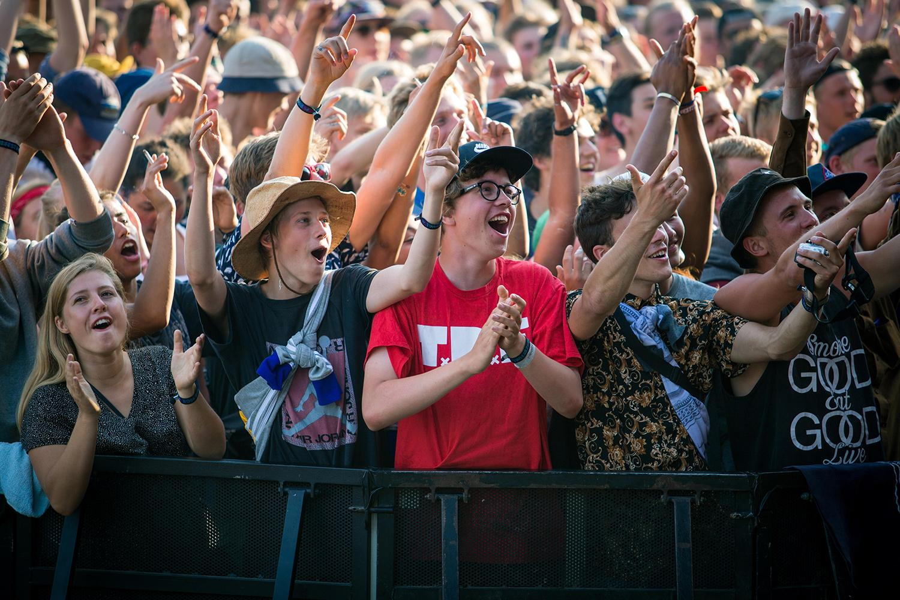
Музыкальный фестиваль в Роскилле, Дания
Photo: Gonzales Photo / Alamy Stock Photo
Notes:
Не судите книгу по обложке – The Human Library™, Дания
В середине 1990-х четверо друзей организовали молодежную организацию для борьбы с насилием в городской среде. Организация набирала популярность и росла, и в какой-то момент организатор одного датского музыкального фестиваля попросил ее руководство придумать мероприятие, которое бы помогло наладить диалог между участниками фестиваля. Друзья предложили организовать библиотеку «Люди-книги» – общение с людьми, которые готовы в уважительной форме поговорить о своей идентичности, и жизненном опыте.

Slide 9
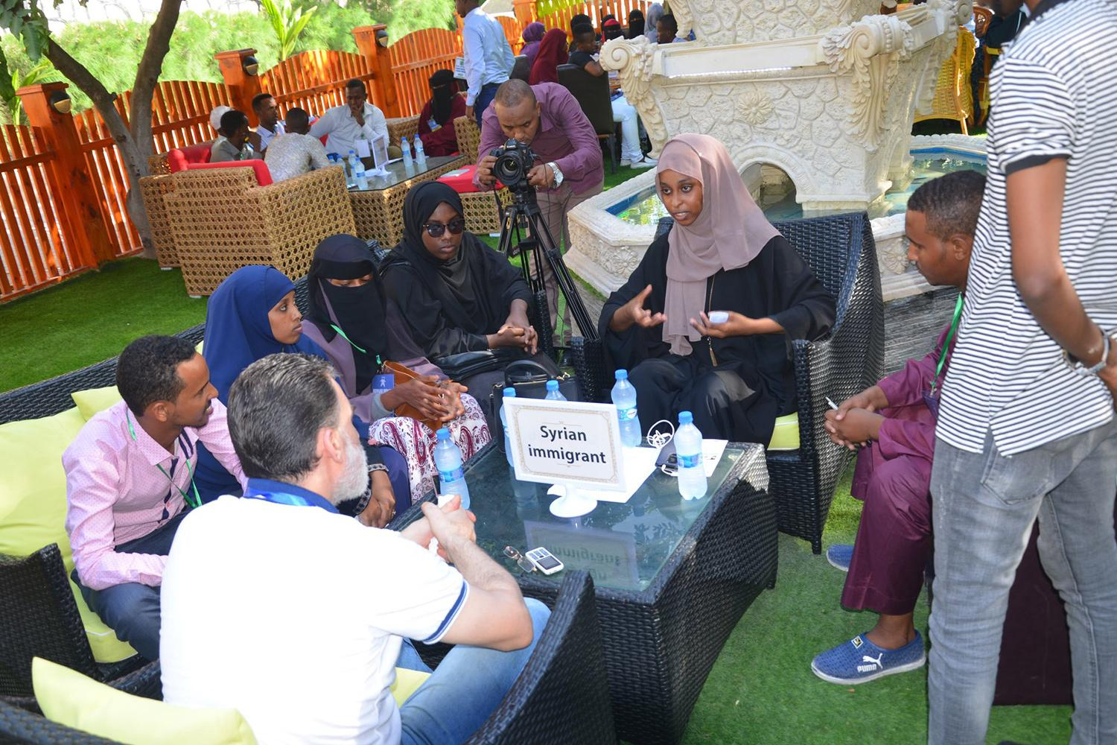
Мероприятие «Библиотека люди-книги», Сомали
Photo: Human Library Organisation
Notes:
Как правило, «люди-книги» — это волонтеры из числа местных жителей, готовые поделиться своей «историей», которая может чему-то научить других и уменьшить количество стереотипов. Волонтеры – это, как правило, люди, определенный аспект идентичности которых связан с предубеждением или стигмой (например, религия, убеждения, этническая принадлежность, сексуальная ориентация, инвалидность или ВИЧ-положительный статус). Сегодня организация The Human Library™ работает более чем в 85 странах.

Slide 10
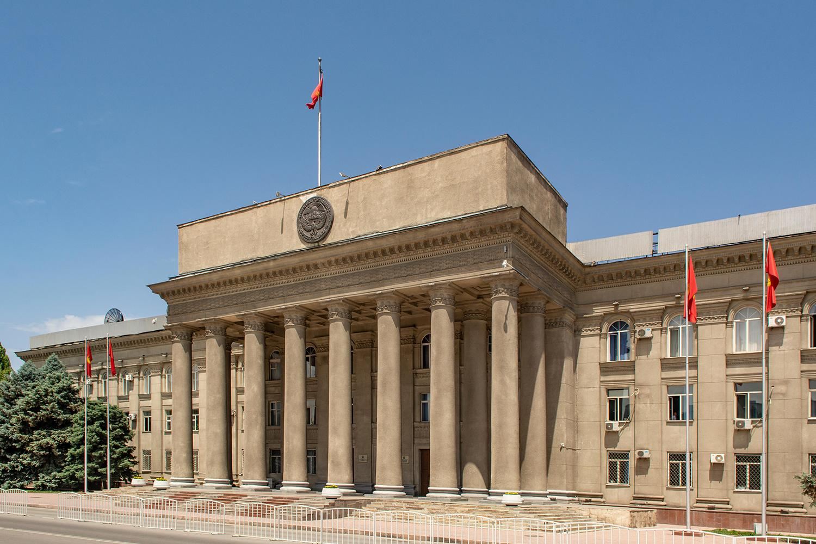
Здание парламента, Кыргызстан
Photo: Robert Wyatt / Alamy Stock Photo
Notes:
Как убедить государство принять меры, Кыргызстан
После революции, произошедшей в стране в 2010 году, небольшая шайка вандалов стала грабить протестантские и православные церкви. Это продолжалось около шести месяцев. Несмотря на многочисленные жалобы, никакой реакции со стороны прокуратуры, Государственной комиссии по делам религий и МВД не последовало. Более того, представители государственных органов посоветовали верующим самим решать этот вопрос.
Отчаявшись, религиозные лидеры совместно обратились в республиканскую газету, с просьбой осветить инциденты и бездействие властей. Информация дошла до президента, которая взяла дело под личный контроль. В течение 4 дней все члены шайки были пойманы.

Slide 11
Целители
Налаживают отношения
Работают вместе
Находят информацию
Планируют и готовятся
Notes:
Упражнение «Пассивный наблюдатель – Целитель» Используйте этот слайд при проведении упражнения, отметив следующие моменты.
Мы можем принять осознанное решение стать целителями, а не быть пассивными наблюдателями, например, налаживать отношения с людьми, чьи права были нарушены, формировать группы, находить необходимую информацию и планировать совместные действия.
Действовать мы сможем не всегда— это не всегда будет безопасно или конструктивно! Однако, если будем строить отношения и работать вместе, вероятность того, что мы что-то предпримем, и наша эффективность возрастают.
Попросите участников взглянуть на флип-чарт с картой СРиУ нашего городка и подумать о том, для какой из выявленных ими проблем они хотели бы стать целителями. (Дайте им время подумать, но не требуйте ответов.)
На оставшихся сессиях мы будем рассуждать о том, КАК перестать быть пассивным наблюдателем и стать целителем в отношении этих проблем.

Slide 12
Упражнение «Кто я?»
Что я мог бы сделать?
Что мы могли бы сделать?
Как мы можем мотивировать на действия других?
Notes:
Упражнение «Кто я?»
Используйте этот слайд при проведении упражнения, отметив следующие моменты.
В каждой из определенных нами ситуаций мы можем играть роль пассивного наблюдателя или активного целителя. Мы могли бы быть ресурсом, продвигающим свободу религии или убеждений через сети и группы.
Что бы вы ни услышали и что бы вы ни делали в ходе в оставшейся части курса, всегда задавайте себе 3 вопроса.
Что я мог бы сделать? Что я мог бы сделать в рамках той роли, которую я играю на работе или роли, которую я играю в личной жизни – например, в своей религиозной общине?
Что мы могли бы сделать? Если мы организуемся и будем работать вместе. Например, может ли моя религиозная община, молодежная группа или коллеги проявить инициативу?
Как мы можем мотивировать на действия других людей /организации? Есть вещи, которые мы сделать не в состоянии, однако которые могут сделать другие — возможно, другая религиозная община или руководитель местной школы. Кого мы могли бы мотивировать действовать?

Slide 13
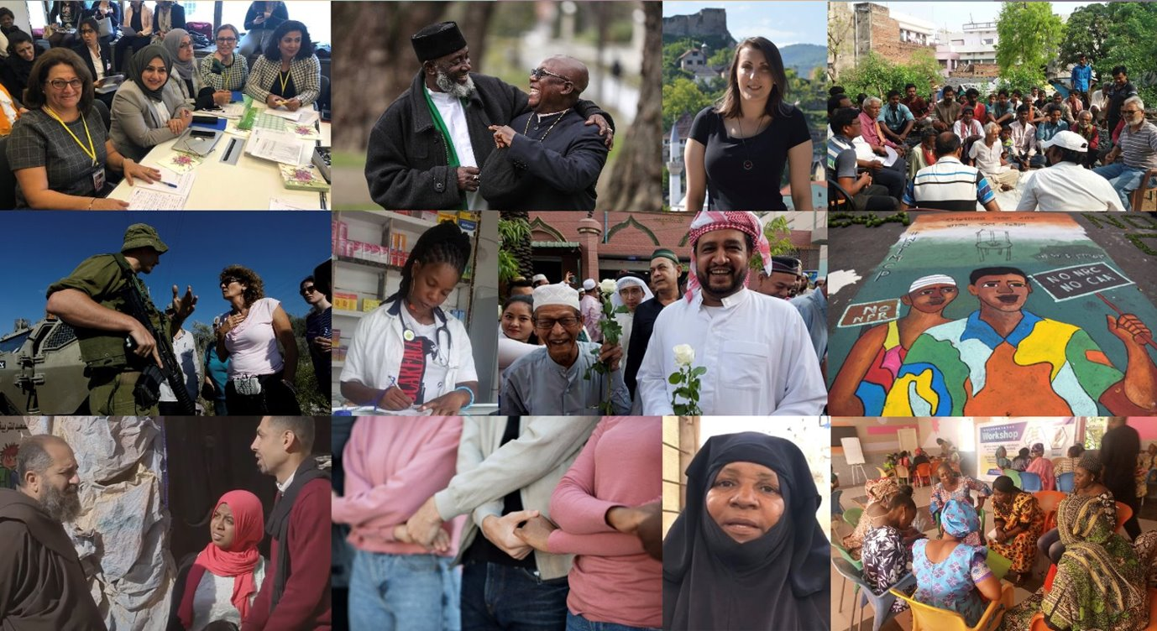
Notes:
Слайды №13–№24 посвящены Сессии №6.
Презентация: Тактики продвижения прав человека
В ходе этой и предыдущих сессий мы познакомились с историями о разных людях, которые разными способами пытаются улучшить ситуацию со свободой религии или убеждений в своем сообществе. Мы также напомнили себе о проблемах со СРиУ в нашем сообществе. (Укажите на флип-чарт «Картирование СРиУ в нашем городке»).
А сейчас мы познакомимся с различными тактиками, которые можно использовать для продвижения и защиты прав человека на уровне сообщества. Говорить мы будем о том, как именно мы могли бы использовать эти тактики для решения проблем, которые мы выявили в нашем сообществе.

Slide 14
Определение: Тактики
Запланированный набор действий, совершаемых для достижения цели.
Notes:
Для начала нужно разобраться, что представляет собой тактика? Тактика – это «запланированный набор действий, совершаемых для достижения цели».

Slide 15
Notes:
В правозащитной деятельности используются четыре типа тактики. Чтобы проиллюстрировать их более наглядно, давайте в качестве метафоры нарушения прав человека используем огонь. Не костер, согревающий нас приятным теплом, а опасный, неконтролируемый пожар. Так же, как и нарушения прав человека, пожары наносят ущерб – калечат, ранят и убивают людей, уничтожают имущество и землю.
Как мы боремся с пожарами? Мы можем использовать 4 типа тактики:

Slide 16
Экстренные тактики
Попытка
остановить
и спасти
Предотвращение
Обращение за
помощью и предупреждение
Notes:
A: Экстренные тактики Экстренные тактики – это борьба с пожаром до его возникновения, т. е. предотвращение пожара и спасение людей.
Что бы вы сделали, увидев ребенка играющего со спичками? Скорее всего, задули спичку и забрали у ребенка коробок! Вы попытаетесь предотвратить пожар.
Если вы опоздали и пламя уже разгорается, вы можете попытаться потушить его самостоятельно с помощью огнетушителя или ведра с водой. Вы постараетесь защитить людей и имущество, которым угрожает опасность, загасив огонь. А если бы пламя было слишком большим, вы бы вызвали на помощь пожарную команду и предупредили людей, чтобы они покинули помещения.
Экстренные тактики в области прав человека выглядит именно так! Мы используем эту тактику, когда нарушения прав человека вот-вот произойдут или уже происходят в отношении определенных людей в определенных местах. Это может означать прямое вмешательство, чтобы предотвратить или остановить насилие и спасти людей, или обращение за помощью и предупреждение людей, которые находятся в опасности.

Slide 17
Травля
Риторика ненависти (язык вражды)
Вандализм
Словесные оскорбления и угрозы действием
Нападения на места, где проходят богослужения
Акты насилия между религиозными общинами
Необоснованные аресты
Notes:
В случае каких нарушений СРиУ мы можем прибегнуть к экстренным тактикам? Преследование, разжигание ненависти, словесное оскорбление и угроза действием, вандализм в отношении имущества, нападения на места, где проходят богослужения, акты насилия между религиозными общинами и необоснованные аресты — все это примеры нарушений, которые происходят в отношении конкретных людей или групп, в определенных местах и в определенное время.
Несмотря на то, что эта тактика подходит для оперативного реагирования на экстренные ситуации, она все же требует от нас определенной подготовки – т. е. мы должны знать, что делать. Подобно тому, как люди узнают номер телефона пожарной службы или учатся пользоваться огнетушителем, мы можем узнать о способах предотвращения и остановки нарушения прав человека и вызова помощи.

Slide 18
Notes:
B: Тактики перемен Пожары случаются и распространяются неслучайно – одной из причин может быть ненадежная электропроводка. Тактики перемен заключаются в изменении ситуаций, которые приводят к пожарам, например, в обеспечении соблюдения строительных норм и правил, гарантирующих безопасность электропроводки.
Нарушения прав человека также происходят по определенным причинам, например, потому что в обществе нет правил, необходимых для защиты людей, или потому что люди, которые должны следить за соблюдением правил, этого не делают. Потому что «электропроводка» в обществе организована неправильно.

Slide 19
Тактика перемен
Проведение кампании
Эдвокаси
Создание стимулов
Гражданское неповиновение
Notes:
Многие нарушения прав человека можно устранить, только убедив людей изменить правила или заведенный порядок. Мы можем сделать это 4 разными способами:
проводя кампании и протесты, чтобы привлечь внимание к проблеме,
убеждая людей, способных что-то изменить, что они должны что-то делать с проблемой – назовем это “эдвокаси”,
создавая стимулы для людей вести себя по-другому,
или мирным игнорированием плохих законов или социальных норм, чтобы показать, что мы их не принимаем.
Это тактика перемен. Она, как правило, сосредоточена на более долгосрочных, более системных проблемах в обществе — проблемах, которые затрагивают множество людей во многих местах.

Slide 20
Notes:
C: Тактики развития
Еще один способ борьбы с пожарами — развитие осведомленности общественности и изменение отношения, например, осведомленность об опасности бросания окурков на сухую землю. Мы также можем развивать гражданское участие – привлечь больше волонтеров к тушению пожаров. А еще мы можем развивать навыки — например, следить за тем, чтобы люди знали, как пользоваться огнетушителями.
Что касается прав человека, то тактики развития заключаются в долгосрочной работе по развитию культуры прав человека. Это означает построение общества, в котором каждый понимает свои права и права других, считает уважение к правам человека нормальным и правильным, знает, что делать, если права нарушаются, и знает, КАК уважать и отстаивать свои права и права других людей.

Slide 21
Тактики развития
Развитие осведомленности
Развитие гражданского участия
Развитие взаимоотношений и контактов
Развитие навыков
Notes:
Построение такого общества включает в себя 4 аспекта:
Развитие осведомленности о важности прав человека, информирование о происходящих нарушениях и об ущербе, который они наносят.
Развитие гражданского участия – вовлечение все большего числа людей в работу по продвижению прав человека.
Развитие навыков – люди должны знать, как продвигать права человека.
Развитие взаимоотношений и контактов между людьми и организациями, которые проводят разные мероприятия в разных местах, но скоординировано работают над достижением общих целей.
Это долгосрочная тактика, создающая предпосылки для перемен. Она обеспечивает фундамент, на который мы можем опереться, когда используем все остальные тактики.

Slide 22
Notes:
D: Наконец, у нас есть тактики исцеления
Подобно пожарам, нарушения прав человека наносят ущерб людям, имуществу и сообществам. Тактики исцеления касаются того, что мы делаем для того, чтобы позаботиться о людях после того, как права человека были нарушены.

Slide 23
Тактики исцеления
Оказание материальной
и психосоциальной поддержки
Документальная фиксация
нарушений
Обеспечение справедливости
Увековечивание памяти
Notes:
В тактики исцеления входит оказание людям медицинской, материальной и психосоциальной поддержки, необходимой для восстановления. Однако это также касается вопросов достоинства и справедливости:
документальная фиксация произошедшего, чтобы никто не мог замять дело,
предоставление людям возможности говорить о том, что произошло, и увековечивание памяти о том, что произошло,
обеспечение людям справедливости и компенсации.

Slide 24
Предотвращение Попытка остановить и спасти
Обращение за помощью и предупреждение
Проведение кампании Эдвокаси
Создание стимулов
Гражданское неповиновение
Развитие осведомленности Развитие гражданского участия
Развитие навыков Развитие контактов
Оказание поддержки
Документальная фиксация
Обеспечение справедливости
Увековечивание памяти
Notes:
ЗАКЛЮЧЕНИЕ
Для продвижения прав человека важны все вышеперечисленные методы работы. Они дополняют и перекрывают друг друга, и могут использоваться параллельно.
Ни один человек или организация не может использовать все тактики — у нас разные роли, навыки и возможности, от которых зависит выбор подходящей тактики. Важно понять – каждый может сделать хоть что-то, а вместе, опираясь на связи с людьми и организациями, которые двигаются в одну сторону, мы можем изменить ситуацию.
Мы все можем внести какой-то вклад в тушение пожара нарушений прав человека и в построение общества, где права человека соблюдаются и в наших семьях, и в наших сообществах, и нашим государством.

Slide 25
Травля
Риторика ненависти (язык вражды)
Вандализм
Словесные оскорбления и угрозы действием
Нападения на места, где проходят богослужения
Акты насилия между религиозными общинами
Необоснованные аресты
Notes:
Выполнение упражнений на использование экстренных тактик
Расскажите об упражнении, отметив следующие моменты и показав этот слайд.
В ходе оставшейся части этой сессии мы сосредоточимся на экстренных тактиках и подумаем, можем ли мы использовать их для решения проблем, связанных со СРиУ в наших сообществах. Другие тактики мы рассмотрим в ходе следующей сессии.
Это упражнение поможет нам познакомиться с экстренными тактиками, а также предложить и обсудить как можно больше возможных действий в нашем сообществе. Рассуждения: что я мог бы сделать, что мы могли бы сделать и как мы могли бы мотивировать других что-то сделать?
Но прежде, чем мы начнем, давайте напомним себе, что представляет собой «экстренная ситуация» в области СРиУ.
Экстренные тактики используются, когда конкретное нарушение прав человека происходит или может произойти с конкретным человеком в конкретном месте. Итак, с какими нарушениями СРиУ мы пытаемся бороться с помощью этих тактик?
Травля – например, уличная травля женщин из числа меньшинств.
Разжигание ненависти (онлайн или лично)
Преступления на почве ненависти, такие как вандализм или нападение
Нападения на места, где проходят богослужения
Акты насилия между религиозными общинами
Необоснованные аресты

Slide 26
Целители
Налаживают отношения
Работают вместе
Находят информацию
Планируют и готовятся
Notes:
Заключительные комментарии Завершите сессию, озвучив следующие комментарии и показав слайды №26-№28:
В ходе этой сессии мы уже говорили о способах, позволяющих нам перестать быть пассивными наблюдателями и стать целителям. Мы говорили о построении отношений, совместной работе, поиске информации, планировании и подготовке.

Slide 27
Подготовка к использованию экстренных тактик
Выявление потенциальных нарушений – кто, что, где, когда
Определение возможных мер
Сбор единомышленников
Получение информации
Оценка рисков
Notes:
С точки зрения экстренных тактик, подготовка включает в себя ответы на вопросы, которые мы только что обсудили, например:
Определение того, кого, где и когда могут затронуть экстренные ситуации в области СРиУ.
Поиск возможных мер реагирования на эти экстренные ситуации до того, как они произойдут.
Например: Как буду действовать лично я, если столкнусь с разжиганием ненависти в социальных сетях или увижу домогательства на улице?
Или же мы хотим разработать более организованные, профилактические меры силами группы, члены которой планируют, готовятся и действуют вместе?
Есть ли у нас вся информация и контакты, необходимые для реализации этих мер?
И, конечно же, оценка рисков – мы должны обеспечить собственную безопасность и не усугубить ситуацию.

Slide 28
Экстренные тактики
Тактики перемен
Тактики развития
Тактики исцеления
Notes:
Конечно, может оказаться, что экстренные тактики нам не подходят. Например, с учетом нашей ситуации нам лучше использовать тактики выстраивания или тактики перемен. Никто не может и не должен пытаться сделать все!
В ходе следующей сессии мы будем изучать и обсуждать возможные действия в рамках тактики перемен, тактики выстраивания и тактики исцеления. Мы стремимся собрать как можно больше идей для возможных действий!
Затем, на последних двух сессиях этого курса, мы начнем сужать круг вопросов, думая о том, какие проблемы мы на самом деле хотим решить, и какие из намеченных нами действий будут для нас наиболее эффективными и реалистичными.
Завершите сессию, поблагодарив группу за активное участие.

Slide 29
Вы хорошо поработали и мы
будем рады видеть вас снова!
Тема следующей сессии: Обсуждение тактик

